Slide 1
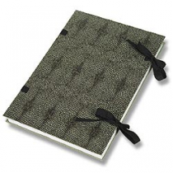
Ukládání a zveřejňování písemností
Porada KÚPK s ÚÚP a pořizovateli ÚPD
Petr Pelech
ORR KÚPK Zelená Lhota 7. - 8. 12. 2017

Slide 2
HLAVA II SZ 162 - 168 SZ, §§ 165 a 166 SZ (ÚP,RP,ZÚ,ÚAP,ÚS)
Ukládání a zveřejňování písemností
od 1.1. 2018 zásadní změny v § 165 a § 166 SZ
nemění se ustanovení o ZÚ a ÚAP

Slide 3
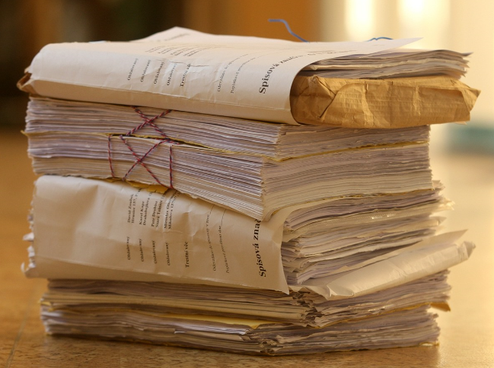
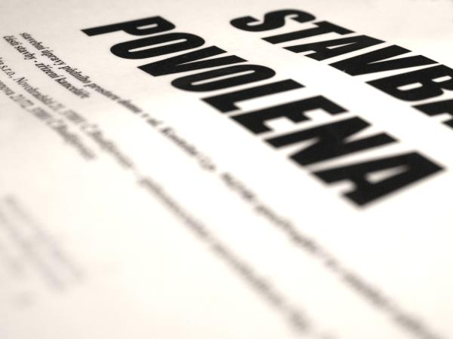
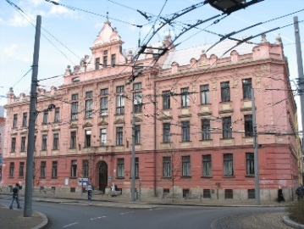
Územní plán, regulační plán – ukládání, poskytování
Ukládání a zveřejňování písemností
§ 165 odst. 1 SZ
+
SČF
ÚÚP
ORR

Slide 4
Změny v poskytování ÚP, RP
Ukládání a zveřejňování písemností
§ 165 odst. 1 SZ
jednoznačně definováno poskytování změn a úplných znění = vždy se předává změna i ÚZ po změně!
pozor ale na to, že obci se ze zákona nedává ÚZ
poskytování elektronické verze ve strojově čitelném formátu krajskému úřadu (pouze jemu!)
strojově čitelný formát = taková struktura dat, že pomocí software lze jednoduše vytěžit konkrétní informace (vychází ze zákona č. 106/1999 Sb.)

Slide 5
Strojově čitelný formát
Ukládání a zveřejňování písemností
§ 165 odst. 1 SZ
Def. (§ 3 odst. 7 zák. č. 106/1999 Sb., novel. 1.8.2017)
Strojově čitelným formátem se pro účely tohoto zákona rozumí formát datového souboru s takovou strukturou, která umožňuje programovému vybavení snadno nalézt, rozpoznat a získat z tohoto datového souboru konkrétní informace, včetně jednotlivých údajů a jejich vnitřní struktury

Slide 6
Strojově čitelný formát
Ukládání a zveřejňování písemností
§ 165 odst. 1 SZ
Novela vyhl č. 500/2006 Sb.(§ 2 odst. 3)
Strojově čitelný formát pro potřeby územně plánovací činnosti obsahuje textovou a grafickou část územně plánovací dokumentace včetně zdrojových datových souborů ve vektorové formě v souřadnicovém systému Jednotné trigonometrické sítě katastrální

Slide 7
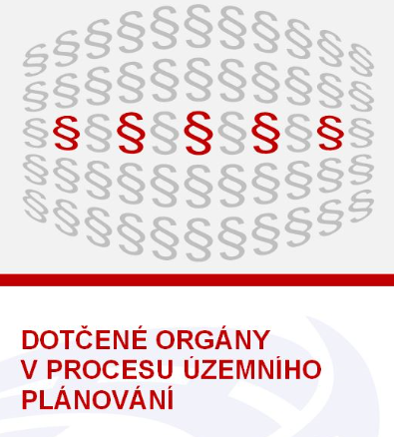
Územní plán, regulační plán – zveřejňování
Ukládání a zveřejňování písemností
§ 165 odst. 3 SZ
POUZE ÚDAJE o
Zpráva o uplatňování
Pořizovatel
informuje
o možnosti nahlížení
ÚÚP
ORR

Slide 8
ÚP a RP – změny ve zveřejňování
Ukládání a zveřejňování písemností
§ 165 odst. 3 SZ
nově se nezveřejňují údaje o ÚPD, ale ÚPD!
jednoznačně definováno zveřejňování změn a úplných znění = vždy se zveřejňuje i ÚZ po změně!
zveřejnění již není nutné pořizovatelem, ten pouze zajistí zveřejnění
POZOR (!) na přechodná ustanovení č. 6 a 7

Slide 9
ÚP a RP – změny ve zveřejňování
Ukládání a zveřejňování písemností
přechodná ustanovení č. 6 a 7
do 30.6.2018 zveřejnit úplná znění
všech ÚP a RP vydaných před 1.1.2018
všech ÚPO,ÚPNSÚ,ÚPDZ vydaných před 1.1.2018, pokud
k 30.6.2018 nebylo zahájeno řízení o nové ÚPD
a zároveň není pořizována změna původní ÚPD
Zajišťuje příslušná obec

Slide 10
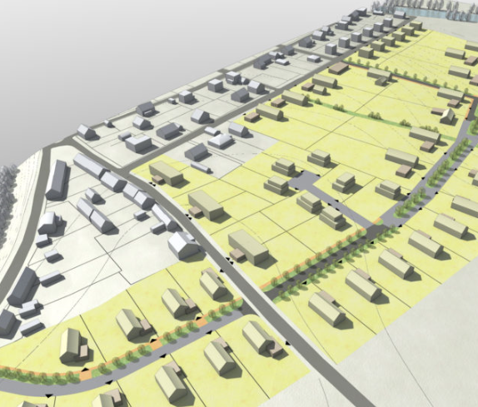
ÚS – změny v poskytování
Ukládání a zveřejňování písemností
§ 166 odst. 3 SZ
Pořizovatel
ukládá
ÚÚP
ORR

Slide 11
Změny v poskytování ÚS
Ukládání a zveřejňování písemností
§ 166 odst. 3 SZ
nově se pamatuje na možnost pořizování jiným subjektem než je ÚÚP (ÚS ukládá pořizovatel a poskytuje ji úřadu územního plánování)
další novinka je reakcí na „legalizaci“ úhrady studie investorem (ÚS se poskytuje tomu z jehož podnětu spojeného s úhradou byla pořízena)
nově se poskytují studie také krajskému úřadu

Slide 12
Územní studie - zveřejňování
Ukládání a zveřejňování písemností
§ 166 odst. 3 SZ
Místa, kde je možno nahlížet do
Pořizovatel
oznamuje výše uvedenou skutečnost

Slide 13
ÚS – změny ve zveřejňování
Ukládání a zveřejňování písemností
§ 166 odst. 3 SZ
nově se vyjma informace o místech nahlížení do ÚS zveřejňuje i ÚS (obdobně jako zveřejnění ÚPD)
pozor ovšem na rozdíl: u ÚPD se zveřejňuje jen dokumentace, u ÚS se zveřejňují i místa, kde je možno nahlížet; ÚS vždy zveřejní pořizovatel (u ÚPD pořizovatel zajišťuje zveřejnění)
POZOR (!) na přechodné ustanovení č. 8

Slide 14
ÚS – změny ve zveřejňování
Ukládání a zveřejňování písemností
přechodné ustanovení č. 8
do 30.6.2018 zveřejnit:
všechny ÚS, US, Úgen, Úpr
Alternativně:
vyřadit údaje o těchto podkladech z ILASu
Zajišťuje příslušný pořizovatel

Slide 15
Vaše dotazy, připomínky, názory...
Ukládání a zveřejňování písemností
ORR KÚPK
Oddělení územního plánování
Petr Pelech
tel.: 377 195 421
petr.pelech@plzensky-kraj.cz

